Slide 1

আজকের ক্লাসে সবাইকে স্বাগতম

Slide 2

অর্থায়ন ও ব্যবসায় অর্থায়ন
প্রথম ক্লাস • অংশ-১
সময়: ৫০মিনিট

Slide 3


Slide 4
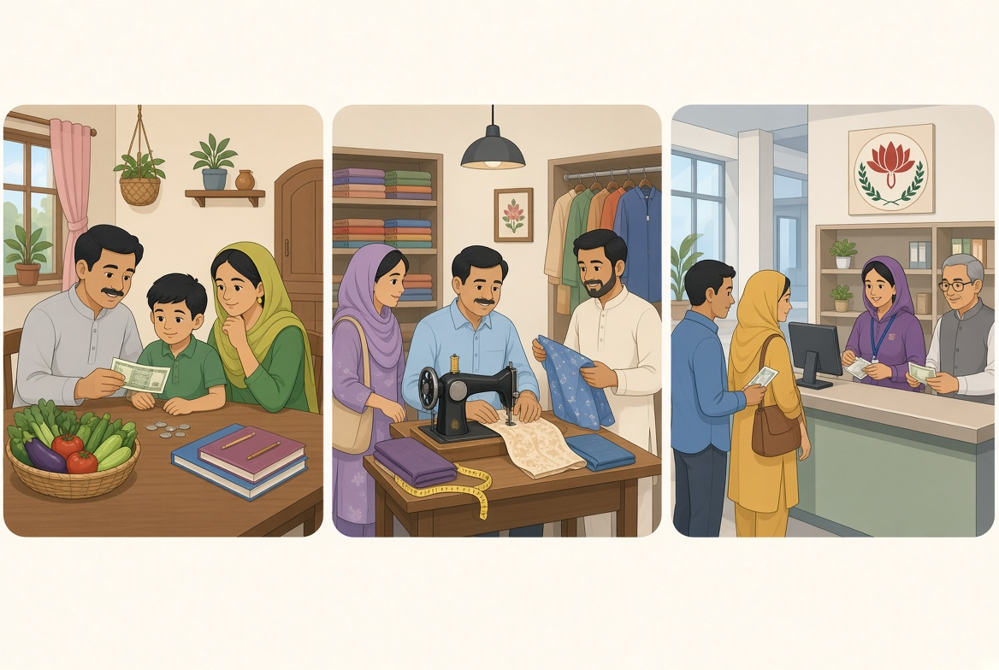
ছবিগুলো ভালোভাবে দেখো

Slide 5
পূর্ব জ্ঞান যাচাই ৩মিনিট
আজকের ক্লাস শুরু করার আগে চলো চিন্তা করি—
১
২
৩
তোমার পরিবারে টাকা কোথা থেকে আসে
এবং কোথায় খরচ হয়?
দোকানদার কীভাবে ব্যবসায়ের
জন্য টাকা জোগাড় করে?
ব্যাংক ও ব্যবসায় প্রতিষ্ঠানের
মধ্যে অর্থের সম্পর্ক কী?
মোহাম্মদ ইব্রাহিম
ক্লাস ১ · অর্থায়ন ও ব্যবসায় অর্থায়ন
02

Slide 6
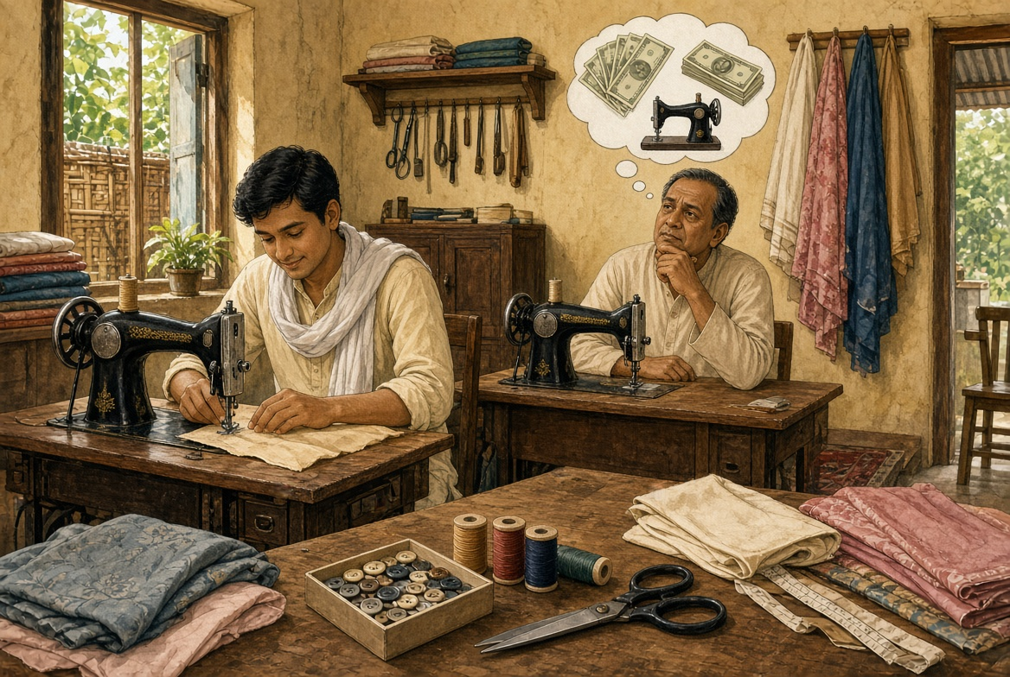

Slide 7
দর্জির দোকানের গল্প
তোমার এলাকার একজন দর্জি কল্পনা করো। তার দোকানে সেলাই মেশিন, সূতা, বোতাম, কাঁচি এ সব দরকার। শুরুতে তিনি নিজের টাকায় মেশিন কিনলেন। মাঝে মাঝে আত্মীয়দের কাছ থেকে ঋণও নিলেন। মাসের শেষে কাপড় সেলাইয়ের আয় থেকে ভাড়া, বিদ্যুৎ বিল, কর্মচারীর বেতন মেটান। যদি সূতা কেনার টাকা না থাকে খরিদ্দার চলে যায়। পুরনো মেশিন বদলানোর টাকা না থাকলে ব্যবসা বন্ধ হয়ে যেতে পারে।
সুতরাং কখন কোন খাতে কত টাকা লাগবে এবং কোথা থেকে সেই টাকা আসবে এই পরিকল্পনাই অর্থায়ন।

Slide 8
পাঠ শিরোনাম
ফিন্যান্স এন্ড ব্যাংকিং | নবম-দশম শ্রেণি
প্রথম অধ্যায়
অর্থায়ন ও ব্যবসায় অর্থায়ন
প্রথম ক্লাস • অংশ-১
ধারণা • ক্রমবিকাশ • শ্রেণি বিভাগ

Slide 9
শিখনফল (Learning Outcomes
১. অর্থায়ন কী এবং কেন প্রয়োজন তা বর্ণনা করতে পারবে,
২. অর্থায়নের ঐতিহাসিক বিকাশের ধারা বর্ণনা করতে পারবে,
৩. অর্থায়নের বিভিন্ন প্রকারভেদ বিশ্লেষণ করতে পারবে ।

Slide 10
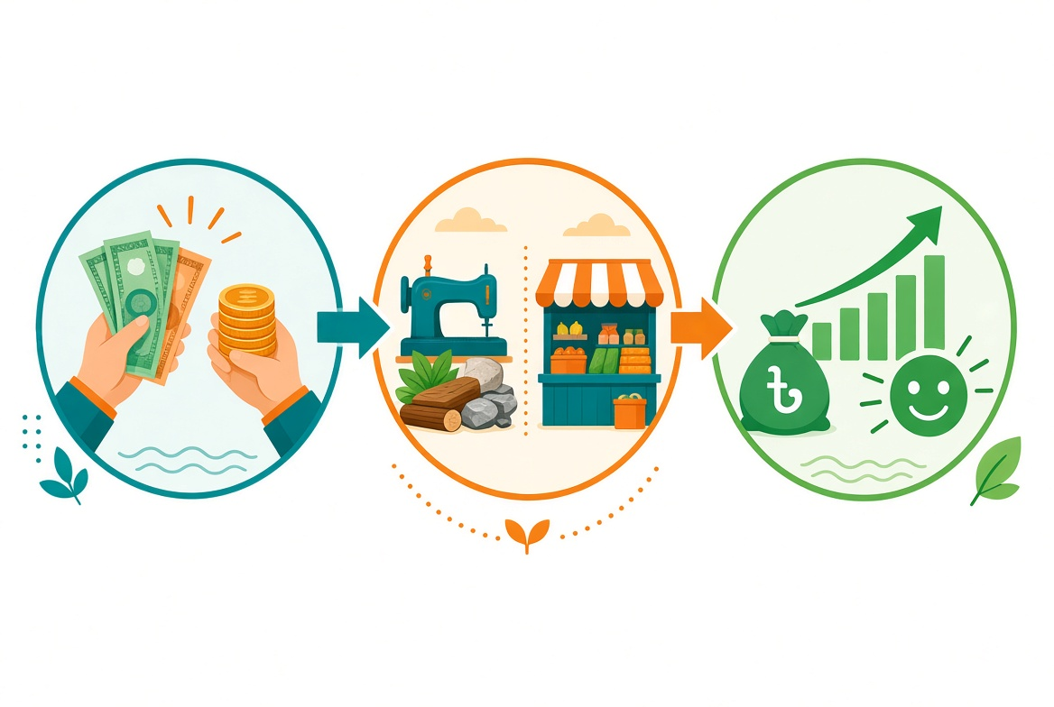

Slide 11
অর্থায়ন ধারণা
অর্থায়ন হলো তহবিল সংগ্রহ ও তার সঠিক ব্যবহার সংক্রান্ত প্রক্রিয়া। কোন উৎস থেকে কী পরিমাণ তহবিল সংগ্রহ করে কোথায় ও কীভাবে বিনিয়োগ করলে সর্বোচ্চ মুনাফা হবে - এই পরিকল্পনা প্রণয়ন ও বাস্তবায়নই অর্থায়ন।
তহবিল সংগ্রহ
তহবিল বিনিয়োগ
মুনাফা সর্বোচ্চকরণ
নিজস্ব মূলধন, ঋণ,
শেয়ার বিক্রয় ইত্যাদি
মেশিন, কাঁচামাল,
চলতি ব্যয় ইত্যাদি
সঠিক পরিকল্পনায়
সর্বোচ্চ লাভ নিশ্চিত করা
ক্লাস ১ · অর্থায়ন ও ব্যবসায় অর্থায়ন

Slide 12
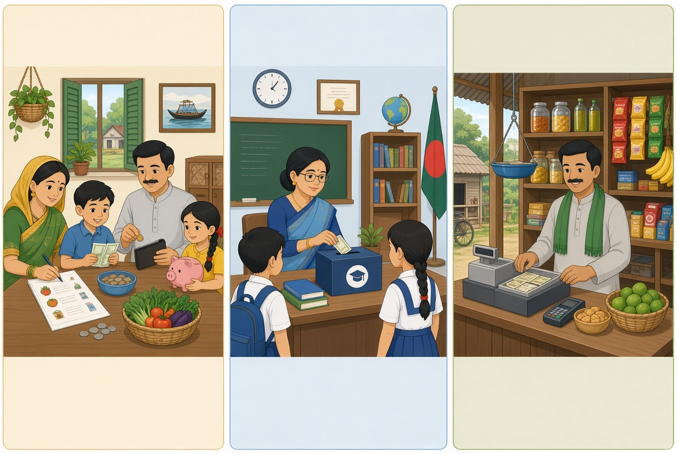

Slide 13
অর্থায়ন শুধু ব্যবসায়ে নয় সর্বত্রই এর প্রয়োজন
পরিবার
বিদ্যালয়
ব্যবসায়
• আয়ের উৎস নির্ধারণ
• দৈনন্দিন ব্যয়
• সঞ্চয় ও ঋণ
• ভবিষ্যৎ পরিকল্পনা
• বেতন, ফি সংগ্রহ
• শিক্ষক-কর্মচারী বেতন
• অবকাঠামো খরচ
• অলাভজনক উদ্দেশ্য
• মূলধন সংগ্রহ
• বিনিয়োগ সিদ্ধান্ত
• মুনাফা অর্জন
• ঝুঁকি ব্যবস্থাপনা
ক্লাস ১ · অর্থায়ন ও ব্যবসায় অর্থায়ন

Slide 14
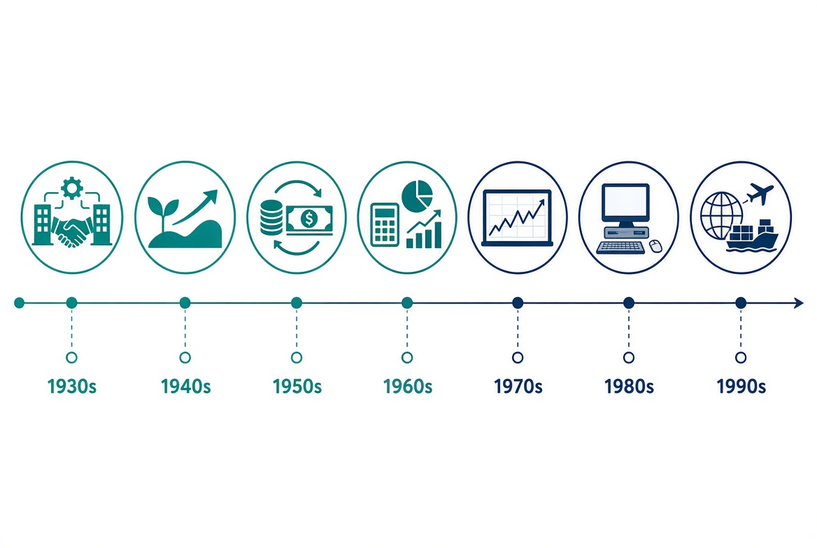

Slide 15
অর্থায়নের ক্রমবিকাশ
অর্থায়নের ক্রমোন্নয়নের ধারা (যুক্তরাষ্ট্র ভিত্তিক)
১৯৩০ পূর্ব
১৯৩০
১৯৪০
১৯৫০
একত্রীকরণ
পুনর্গঠন
তারল্য
সনাতন ধারা
কোম্পানি একত্রীকরণ
ও আর্থিক বিবরণী
মন্দা ও দেউলিয়াত্ব
থেকে রক্ষা
নগদ প্রবাহ বাজেট
ও তারল্য ব্যবস্থাপনা
বিনিয়োগ প্রকল্প
মূল্যায়ন
১৯৬০
১৯৭০
১৯৮০
১৯৯০+
আধুনিক যাত্রা
কম্পিউটার যুগ
প্রকল্প বণ্টন
আন্তর্জাতিক
শেয়ারহোল্ডার সম্পদ
সর্বোচ্চকরণ
অঙ্কনির্ভর সিদ্ধান্ত
ও নোবেল তত্ত্ব
মূলধনের সুদক্ষ
বণ্টন ও বিশ্লেষণ
বিশ্ব বাণিজ্য ও
গ্লোবাল অর্থায়ন
মোহাম্মদ ইব্রাহিম

Slide 16
অর্থায়নের ক্রমবিকাশ
অর্থায়নের ক্রমোন্নয়নের ধারা (বাংলাদেশ)
১৯৭১ পরবর্তী
১৯৮০
ব্যাংক জাতীয়করণ
বেসরকারি ব্যাংক
২০১১
১৯৮৩
গ্রামীণ ব্যাংক
ও
মাইক্রোক্রেডিট
মোবাইল ব্যাংকিং
bKash, Nagad
মোহাম্মদ ইব্রাহিম

Slide 17


Slide 18
অর্থায়নের প্রধান প্রকারভেদ
ক
খ
গ
ঘ
ঙ
পারিবারিক
সরকারি
আন্তর্জাতিক
অব্যবসায়ী
ব্যবসায়
পরিবারের আয়-ব্যয়,
সঞ্চয় ও ঋণ ব্যবস্থাপনা
বাজেট, কর, জনকল্যাণমূলক
ব্যয় ও ঋণ
আমদানি-রপ্তানি,
রেমিটেন্স, বাণিজ্য ঘাটতি
এতিমখানা, এনজিও—
সেবামূলক তহবিল
মুনাফাভিত্তিক তহবিল
সংগ্রহ ও বিনিয়োগ
মোহাম্মদ ইব্রাহিম

Slide 19
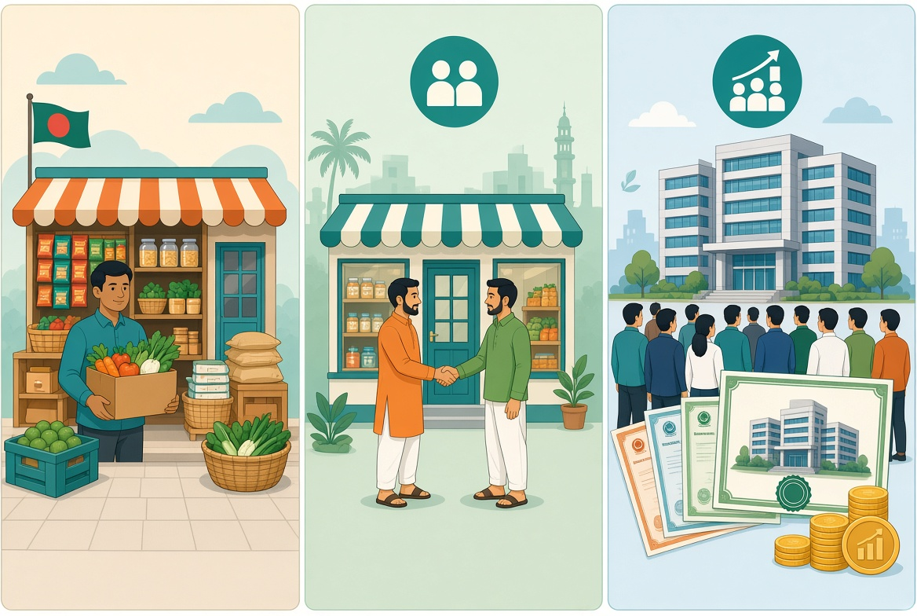

Slide 20
ব্যবসায় প্রতিষ্ঠানের তিন প্রকার ও অর্থায়ন
একমালিকানা
অংশীদারি
যৌথমূলধনি
• মালিক একা লাভ-ক্ষতি
• নিজস্ব তহবিল প্রধান
• আত্মীয়/ব্যাংক ঋণ
• ব্যক্তিগত সম্পত্তি ঝুঁকি
• ঝুঁকি ভাগ হয়
• অংশীদারদের মূলধন
• ব্যক্তিগত সম্পত্তি ঝুঁকি
• সীমিত তহবিল উৎস
• শেয়ার বিক্রয়
• বন্ড/ডিবেঞ্চার
• সীমিত দায়
• বড় মূলধন সংগ্রহ
মোহাম্মদ ইব্রাহিম

Slide 21
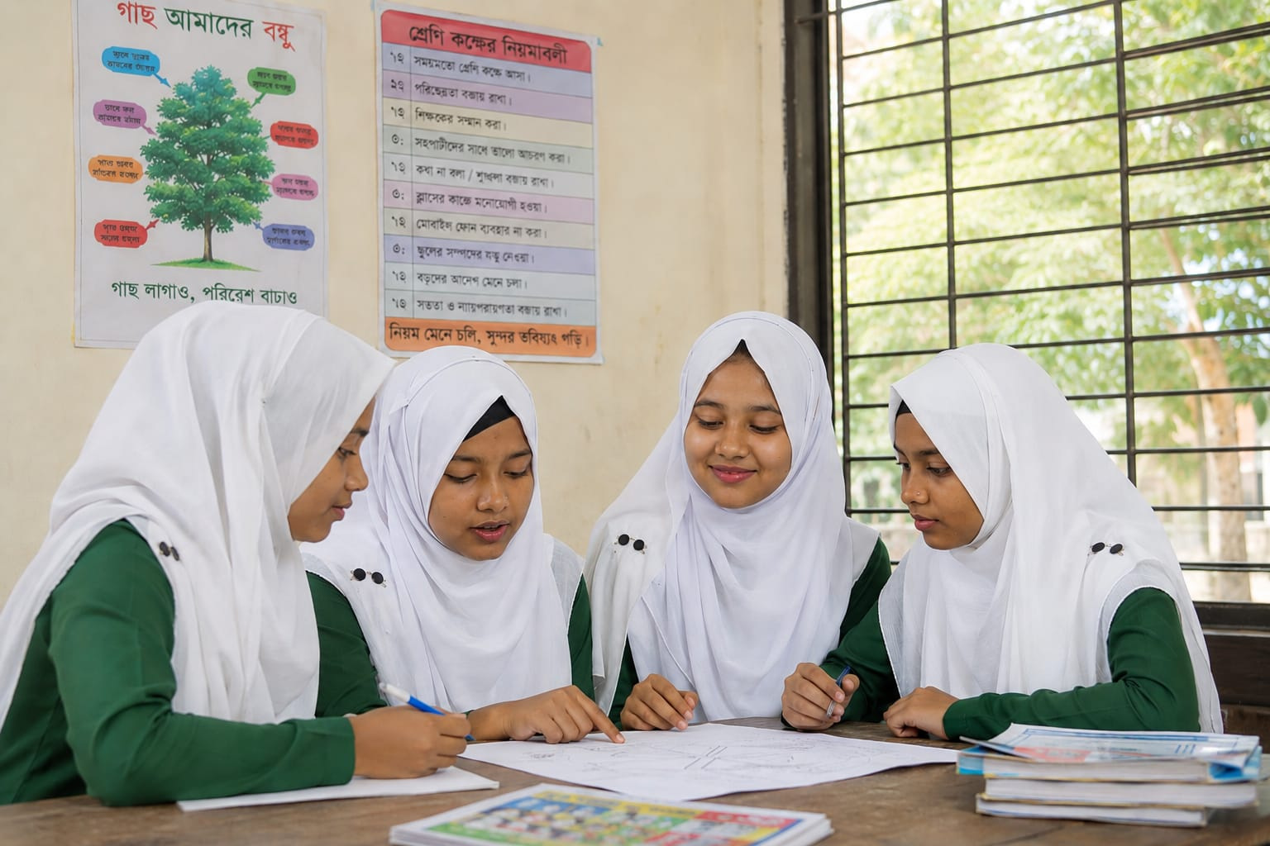
দলীয় কাজ
দলীয় কাজ - ১০ মিনিট
পরিবারের আয়ের উৎস ও ব্যয়ের খাত উল্লেখ করে একটি তালিকা প্রস্তুত করো।
নির্দেশনা:
১. ৪-৫ জনের দল গঠন করো।
২. পরিবারের সম্ভাব্য আয়ের উৎস লিখো (চাকরি, ব্যবসায়, কৃষি ইত্যাদি)।
৩. ব্যয়ের খাত লিখো (বাজার, ভাড়া, শিক্ষা, বিল, সঞ্চয় ইত্যাদি)।
৪. দলের একজন উপস্থাপন করবে।

Slide 22
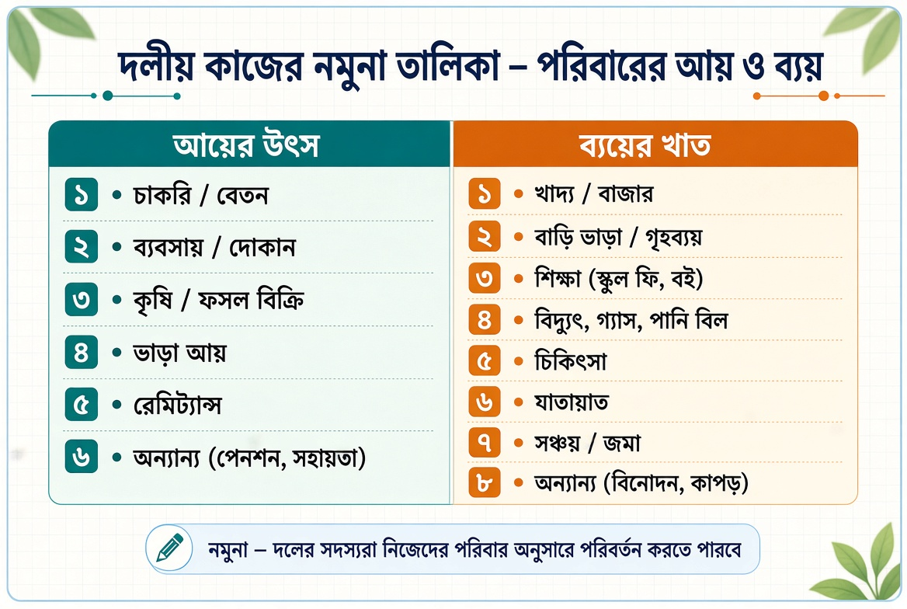

Slide 23

একক কাজ ৫মিনিট
খাতায় লিখো—
১. অর্থায়নের সংজ্ঞা নিজের ভাষায় লেখো।
২. দর্জির দোকান ও মুদি দোকানের অর্থায়নের মধ্যে দুটি পার্থক্য লেখো।
৩. যৌথমূলধনি কোম্পানি কীভাবে তহবিল সংগ্রহ করে? দুটি উপায় লেখো।

Slide 24
সামারি
আজকের ক্লাসে আমরা শিখেছি—
অর্থায়ন = তহবিল সংগ্রহ + সঠিক ব্যবহার + মুনাফা সর্বোচ্চকরণ
পরিবার, বিদ্যালয়, ব্যবসায়—সব ক্ষেত্রেই অর্থায়নের প্রয়োজন
অর্থায়নের ক্রমবিকাশ: একত্রীকরণ → পুনর্গঠন → তারল্য → আধুনিক গ্লোবাল
পাঁচ প্রকার: পারিবারিক, সরকারি, আন্তর্জাতিক, অব্যবসায়ী, ব্যবসায়
ব্যবসায় অর্থায়ন: একমালিকানা, অংশীদারি ও যৌথমূলধনি—তিন ধরন

Slide 25

বাড়ির কাজ
১. তোমার পরিবারের আয়-ব্যয়ের একটি ছোট তালিকা তৈরি করো।
২. পাঠ্যবইয়ের ১.২ অংশের ক্রমবিকাশের ধারা পড়ে এসো।
৩. পরবর্তী ক্লাসের জন্য: অর্থায়নের গুরুত্ব ও নীতি নিয়ে প্রস্তুতি নিবে।

Slide 26
